Slide 1
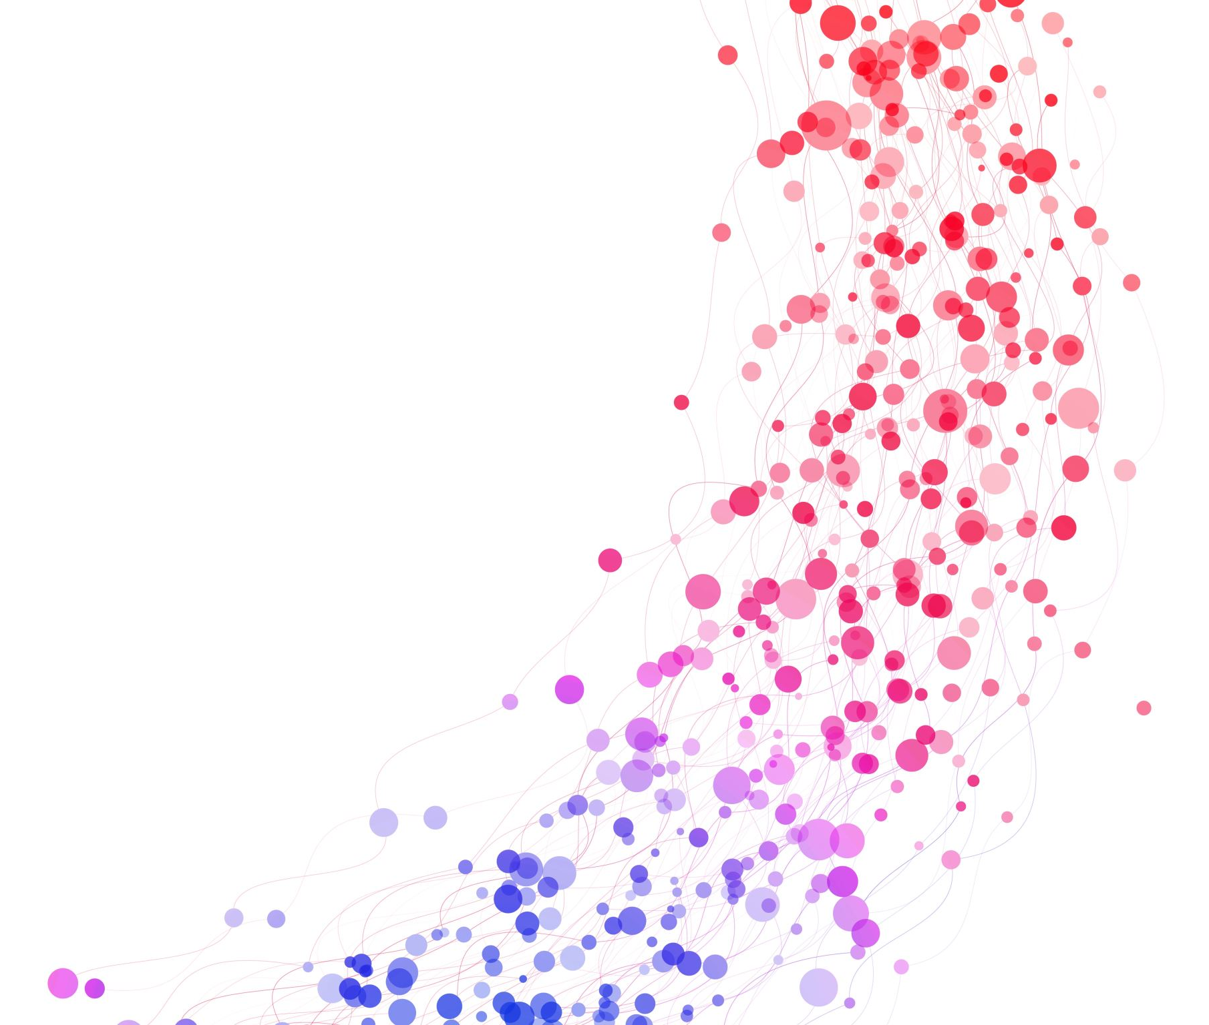
Web開発演習 成果発表プレゼンテーション
ハウズ・プラン
片野 敬介

Slide 2
目次
１．開発概要
１．開発スケジュール
２．成果物デモンストレーション
３．成果報告

Slide 3
開発概要
ウェブ上での社員情報管理システム
1.部署情報登録機能
2.部署情報一覧表示機能
3.社員情報登録機能
4.社員情報一覧表示機能

Slide 4
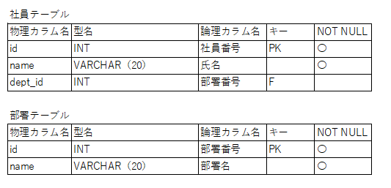
開発概要
データベース上にあるテーブルの使用

Slide 5
開発スケジュール：当初の予定
5/20 | 5/21 | 5/22
ER図の作成 | Webアプリケーションの作成 | 社員登録機能の開発
 | クラス図の作成 | 社員登録機能のテスト実施
 | 社員一覧表示の開発 | 部署一覧表示の開発
5/25 | 5/26 | 5/27
部署一覧登録の開発 | ログイン/ログアウト機能の開発 | 発表準備
プレゼンテーション資料作成 | ログイン/ログアウトテスト
シーケンス図の作成 | プレゼンテーション資料修正

Slide 6
開発スケジュール：実際の結果
5/20 | 5/21 | 5/22
ER図の作成 | Webアプリケーションの作成 | 社員登録機能の開発
 | クラス図の作成 | 社員登録機能のテスト実施
 | 社員一覧表示の開発 | 部署一覧表示の開発
 | 社員登録機能の開発 | 部署登録機能の開発
 |  | テーブル定義書の作成
5/25 | 5/26 | 5/27
部署登録機能の開発 | ログイン/ログアウト機能の開発 | 発表準備
プレゼンテーション資料作成 | ログイン/ログアウトテスト | 社員一覧表示の開発
シーケンス図の作成 | プレゼンテーション資料修正 | 部署登録ブラックボックステスト
社員登録ブラックボックステスト | 社員登録クラス図
 | 部署一覧表示の開発

Slide 7
開発スケジュール：進捗報告
5月20日
目標 | 作業内容 | 達成度
ER図の作成 | エンティティの整理 | 〇
 | 関係線をつなぐ | 〇

Slide 8
開発スケジュール：進捗報告
5月21日
目標 | 作業内容 | 達成度
Webアプリケーションの作成 | プロジェクトの作成 | 〇
クラス図の作成 | 必要なクラスの把握 | ×
 | それぞれのクラスで必要なフィールド、メソッドの把握 | ×
 | クラス同士の関係線をつなぐ | ×
社員一覧表示の開発 |  | ×
目標以外に達成できたこと | 社員登録機能の実装表示
・研修内で使用していたテキスト演習用Sampleファイルが、社員情報登録機能であったため、それを参考にすることで社員登録の実装ができた。
・クラスの全体像を把握し切れていないため、先にクラス図を作るのではなく、テキストを参考にアプリ開発を進めながらクラス図を作る方向に切り替えた。

Slide 9
開発スケジュール：進捗報告
5月22日
目標 | 作業内容 | 達成度
社員登録機能のクラス図作成 | クラス図の作成 | △
部署登録機能開発 | 部署登録機能の実装 | ×
社員登録テスト | テストケースの洗い出し | ×
 | 経路の洗い出し | ×
目標以外に達成できたこと | ER図レビュー
 | テーブル定義書レビュー
 | 社員登録・部署登録レビュー
・こまめなレビューが必要であることが分かった。
・ブラックボックステストとホワイトボックステストの違いが分かっていないことを認識した。
・スケジュールに対する自分の力量を大幅に見誤っていたことが分かった。

Slide 10
開発スケジュール：進捗報告
5月25日
目標 | 作業内容 | 達成度
社員登録テスト | ブラックボックステストのテストケース作成 | 〇
 | ブラックボックステストの実施・レビュー | ×
クラス図 | 部署登録機能のクラス図 | △
社員一覧表示の開発 | 社員一覧表示機能の実装 | ×
・クラスのフィールドやメソッドの把握はできたが、それぞれのクラスを線で結ぶのはまだ難しかった。

Slide 11
開発スケジュール：進捗報告
5月26日
目標 | 作業内容 | 達成度
クラス図 | 部署登録機能のクラス図を線でつなぐ | 〇
部署一覧表示の開発 | 部署一覧表示の開発及び実装 | 〇
部署登録テスト | 部署登録機能のブラックボックステスト | △
目標以外に挑戦したこと | 社員一覧表示の開発
・部署一覧表示の開発ができたので、当初の予定にはなかったが、そのまま社員一覧表示の開発にも取り掛かった。
・アプリケーションを作るときの作成していくクラスの順番を把握できた。

Slide 12
開発スケジュール：進捗報告
5月27日
目標 | 作業内容 | 達成度
社員一覧表示の開発 | 社員一覧表示の開発＆実装 | 〇
クラス図 | クラス図のレビュー | 〇
テスト | テストケースのレビュー | 〇
5月28日
目標 | 作業内容 | 達成度
プレゼンテーション資料の作成 | パワーポイントの作成 | 〇
部分修正 | レビューで指摘された箇所の修正作業 | 〇

Slide 13
開発スケジュール：実際の結果
5/20 | 5/21 | 5/22
ER図の作成 | Webアプリケーションの作成 | テーブル定義書の作成
 | 社員登録機能の開発 | 部署登録機能の開発
5/25 | 5/26 | 5/27
社員登録ブラックボックステスト | 部署一覧表示の開発 | 部署登録ブラックボックステスト
 |  | 社員一覧表示の開発

Slide 14
成果物

Slide 15
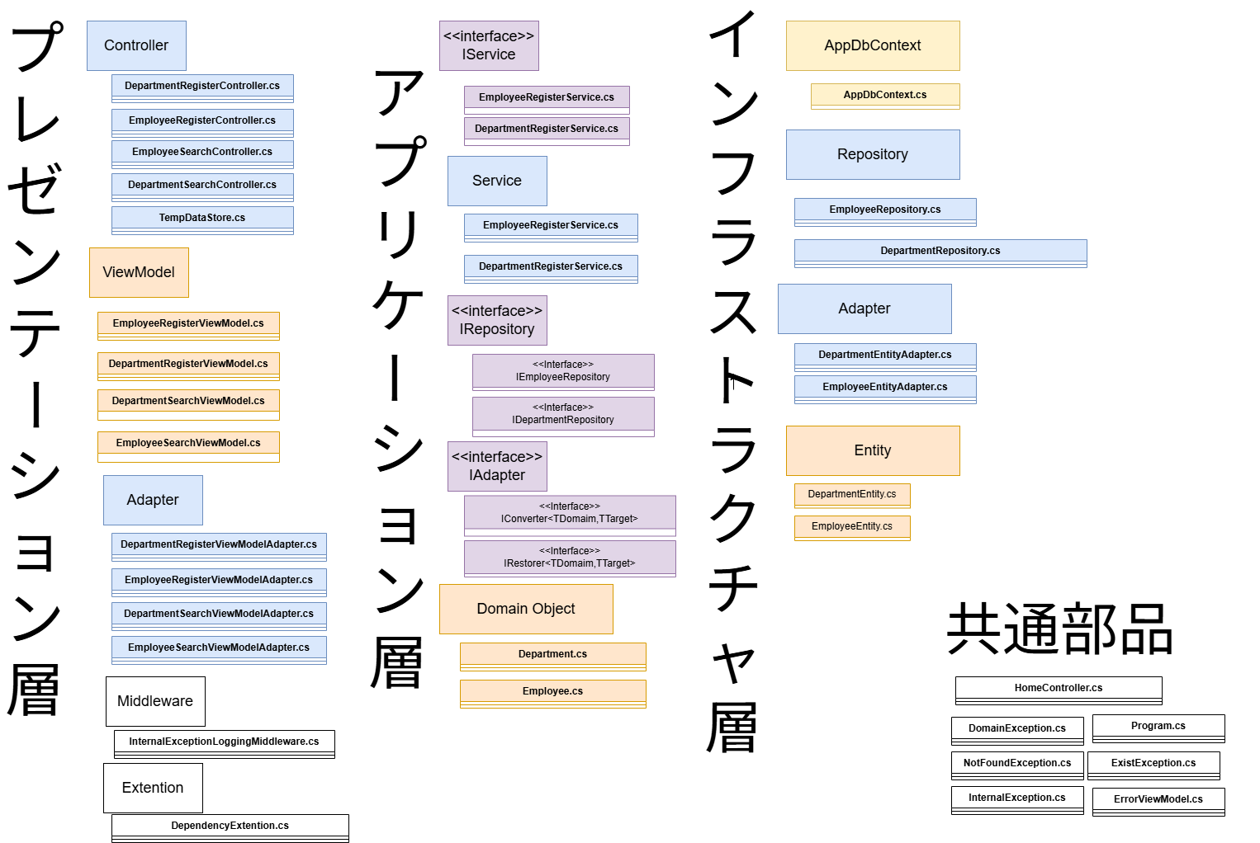

Slide 16
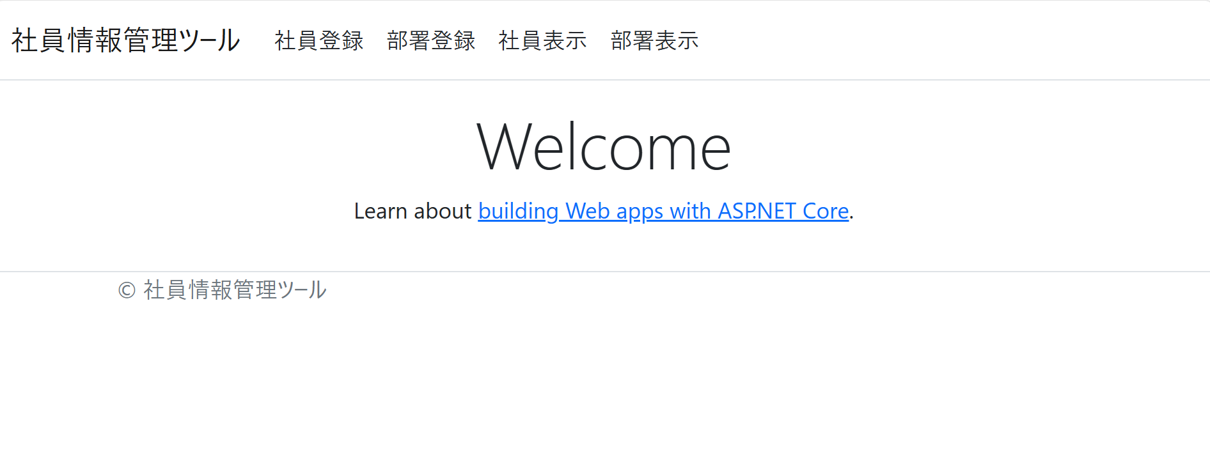
成果物デモンストレーション
ホーム画面

Slide 17
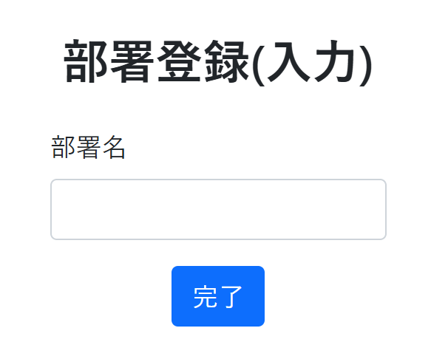
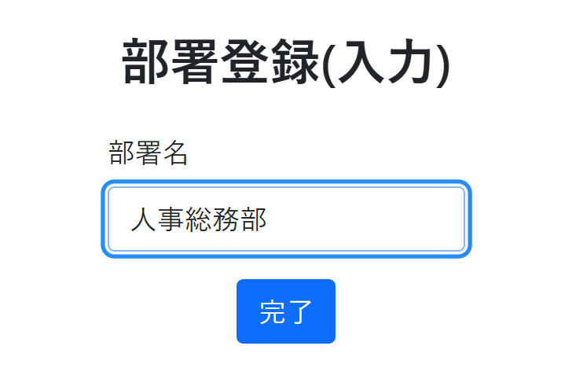
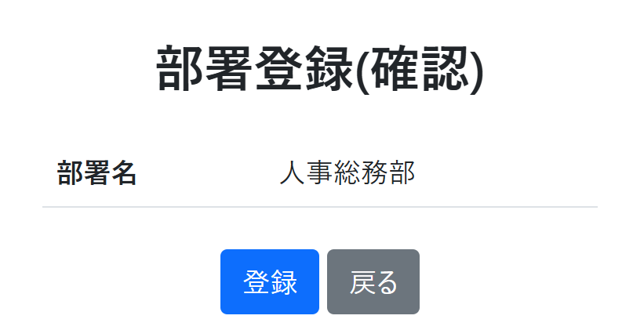
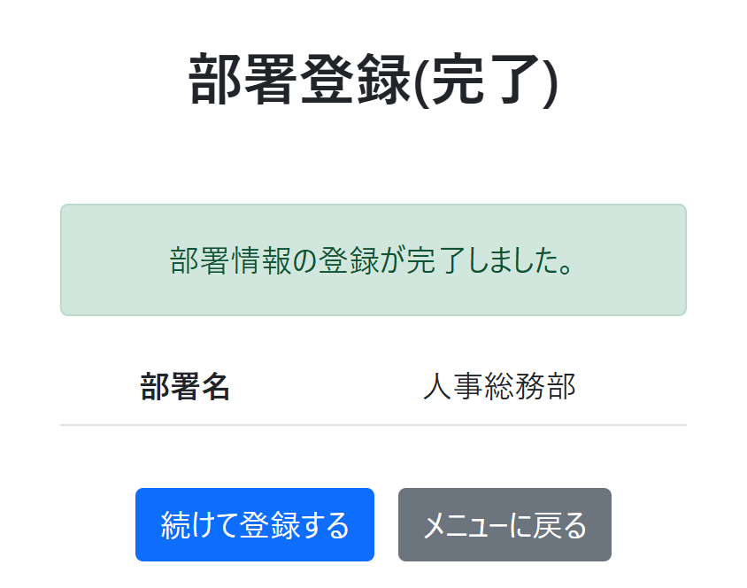
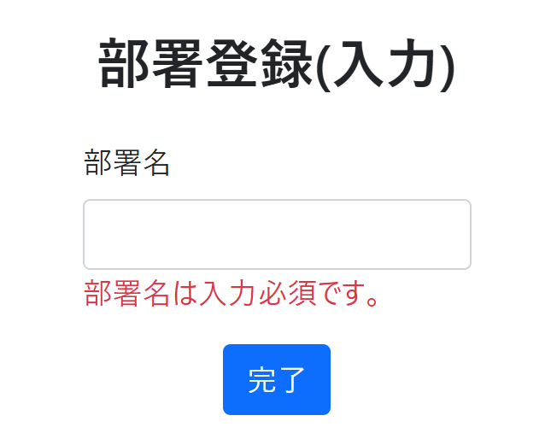
成果物デモンストレーション
部署情報登録機能

Slide 18
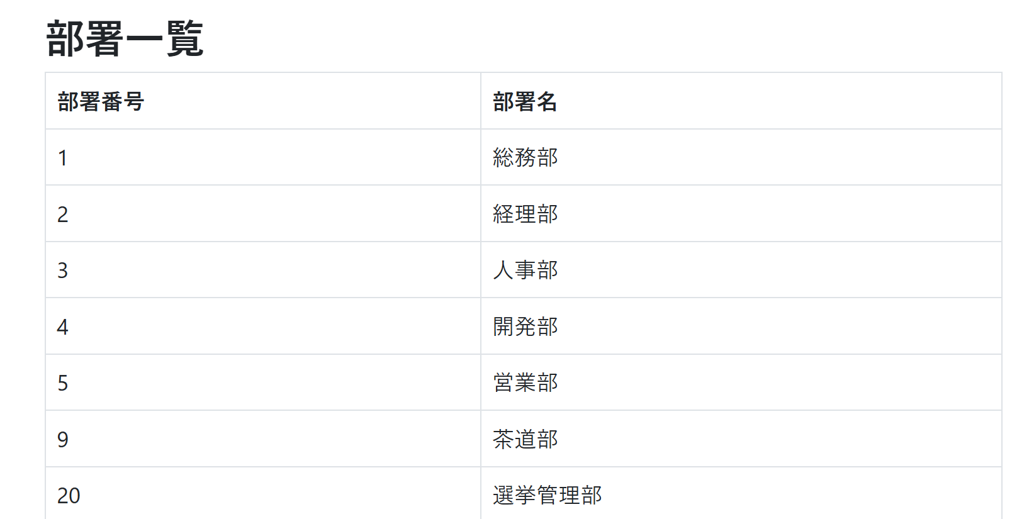
成果物デモンストレーション
部署一覧表示機能

Slide 19
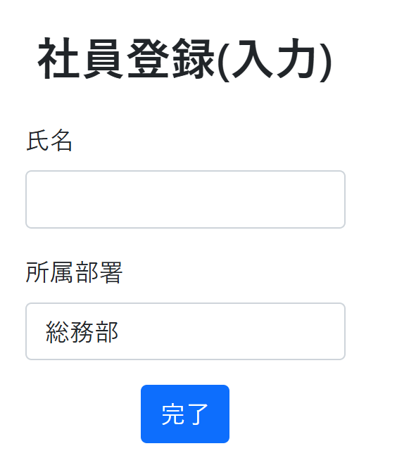
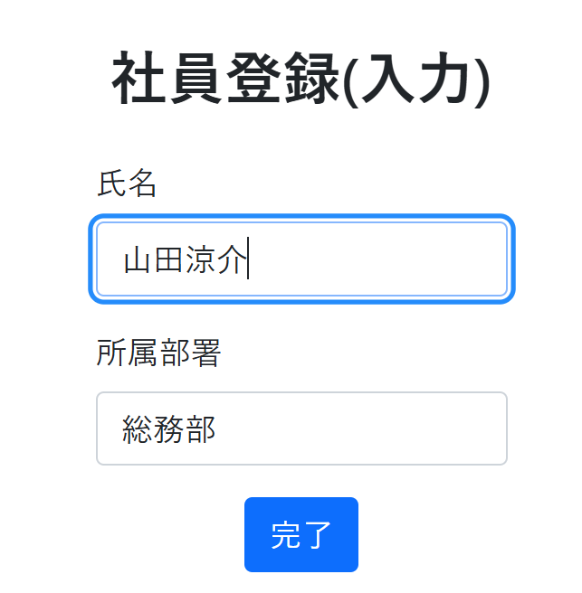
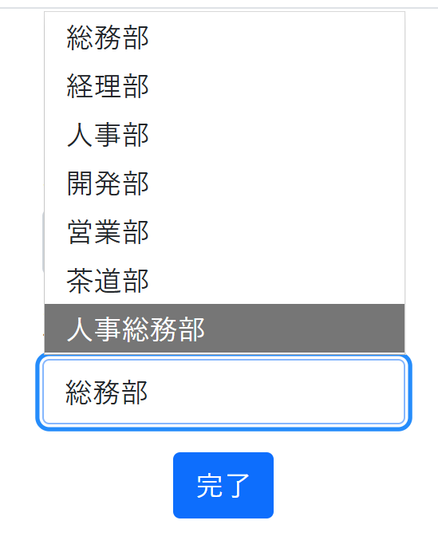
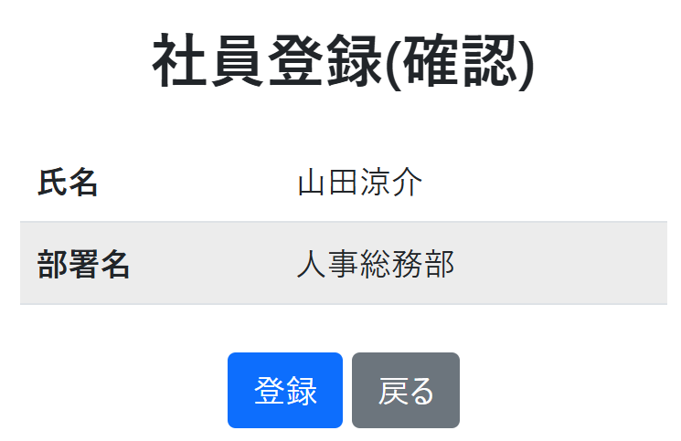
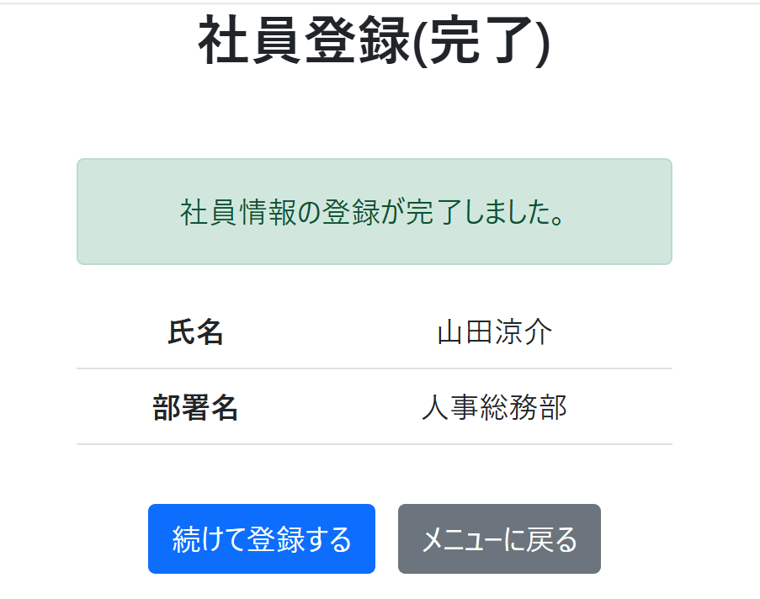
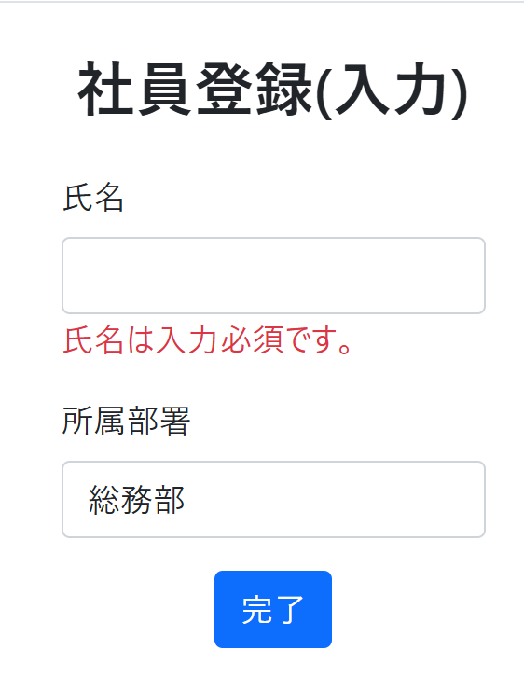
成果物デモンストレーション
社員情報登録機能

Slide 20
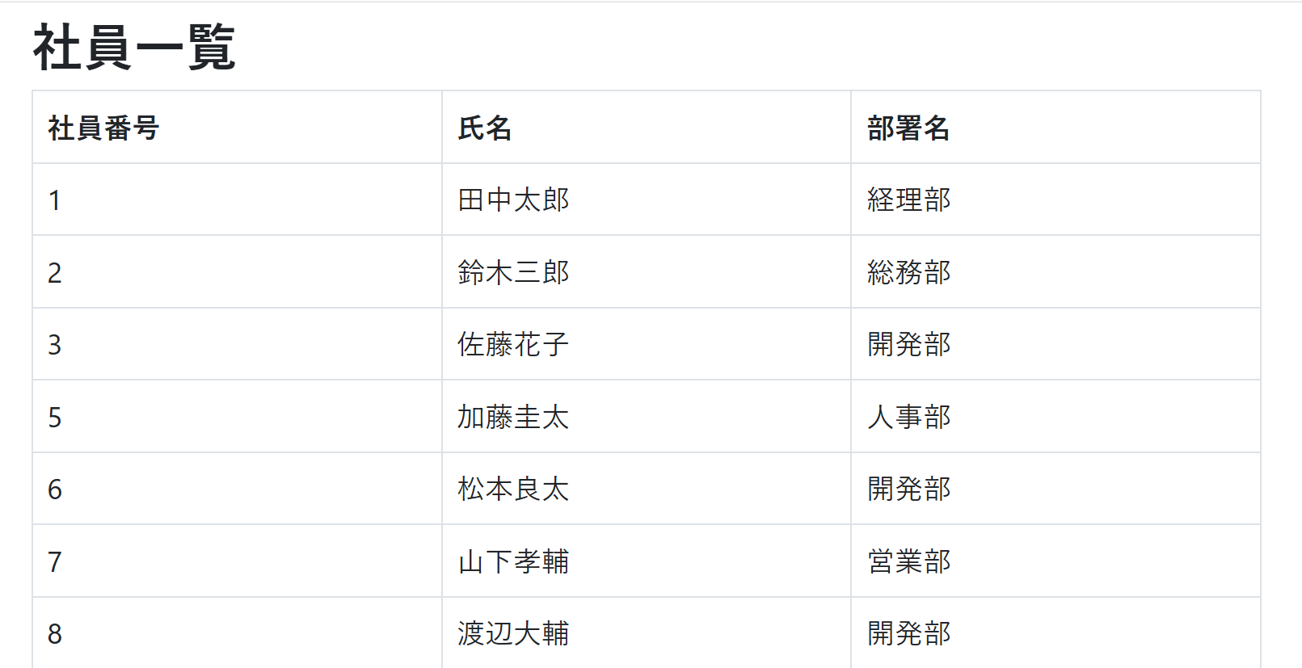
成果物デモンストレーション
社員一覧表示機能

Slide 21
得られた成果：困難を感じたこと
変数名やプロパティ名、引数の概念を理解するのが難しかった
(Name,name,Id,id,DeptName,EmpName,DeptId,EmpIdなど…)
・全体像が見えない状態で講義が進むため、その時自分が学んでいる内容が
どう役に立つのかを把握するのが難しかった
・自分が今何をしているのかを理解していないまま手を動かしていた時間も
あったためエラーで講師に質問したいときに状況説明が上手にできなかった

Slide 22
得られた成果：成長＆反省点
・日報を書く中で、些細なことであっても日々知識を得て
成長していることを実感できた
・つまずいた箇所を分析することで、自分の理解が足りていない箇所と、
それがなぜ難しいかを把握することができた
・講師にサポートをしていただく時に、上手に状況説明ができず、
自分がどこまで理解できてどこでつまずいているのかを説明できなかった
・スケジュールを立てるときに自分の力量を見誤っていた
・逆算してタスクの整理をしたつもりだったが、それでも拾い損ねていた

Slide 23
得られた成果：技術者として必要なこと
・情報共有能力
自分の現状を言葉で、そしてコンピュータ上でリモートに適切な形式で共有する
・情報整理能力
複数のファイルをまたいで変換されている情報の相関関係、自分がしなければならないタスクの整理をする
・感謝と敬意
互いに気分よく仕事をするために、感謝の気持ちを持って人と関わる

